Slide 1
set point gestionali di team
Mirto Foletto
Azienda Ospedale universita’ padova

Slide 2
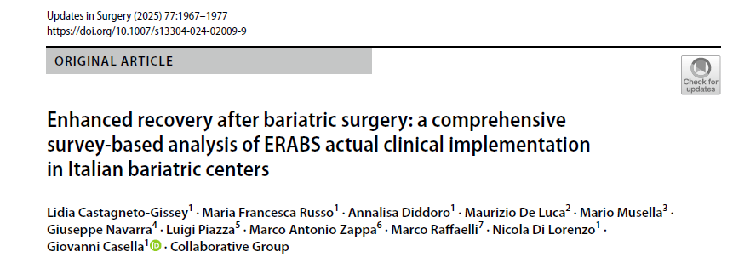
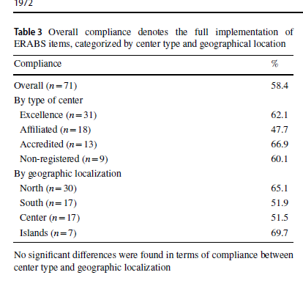
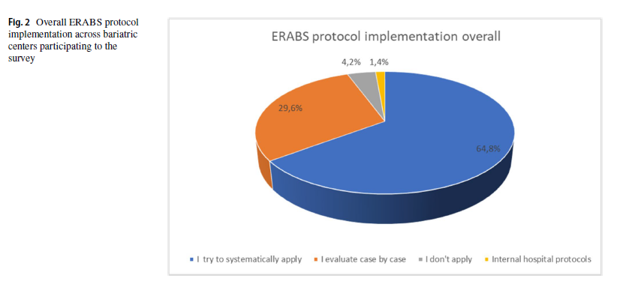

Slide 3
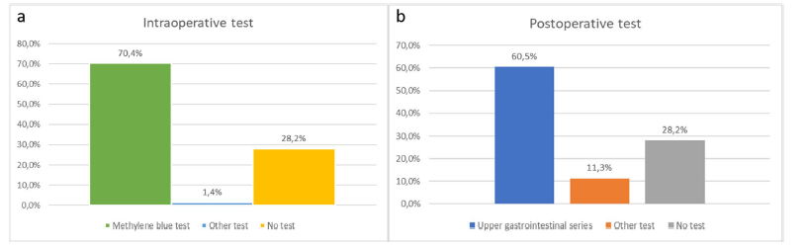
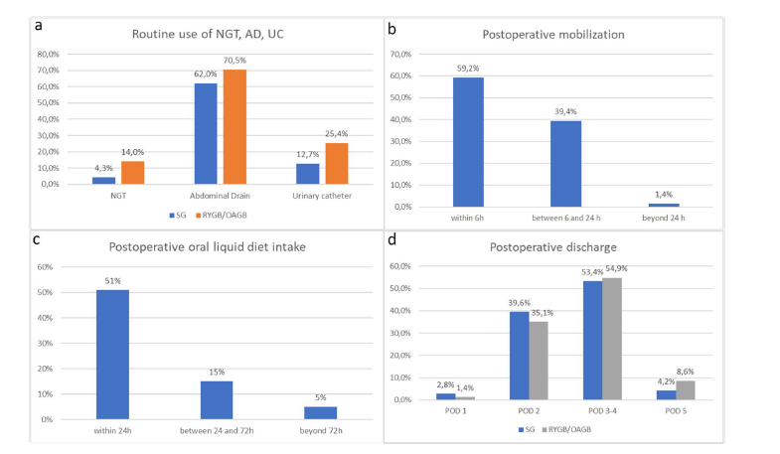

Slide 4
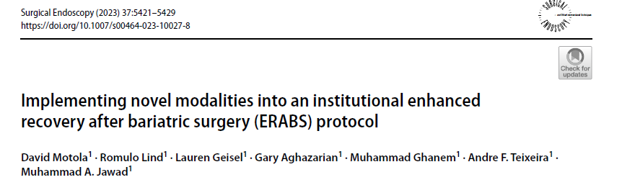
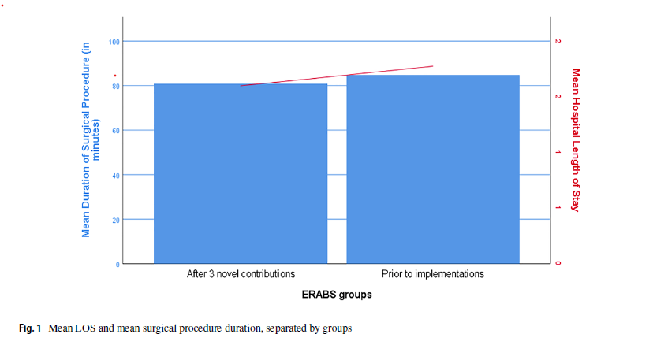

Slide 5
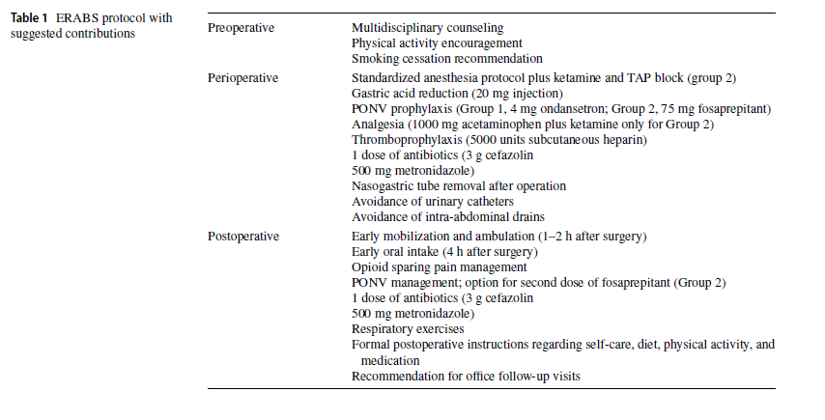

Slide 6
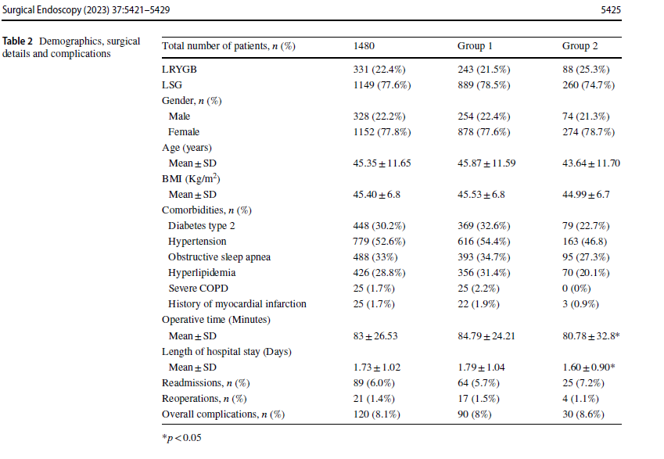

Slide 7
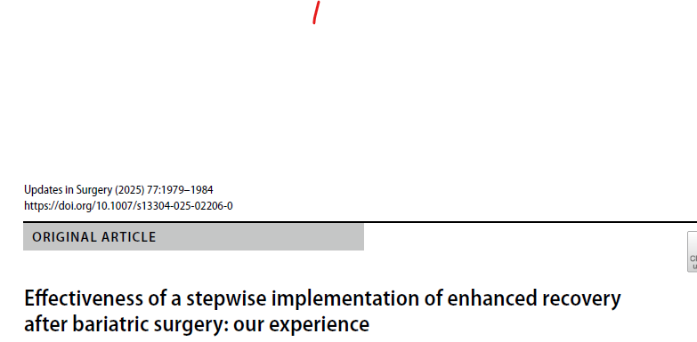
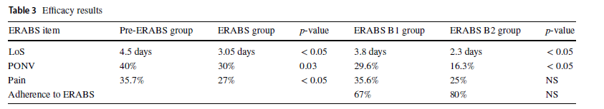

Slide 8
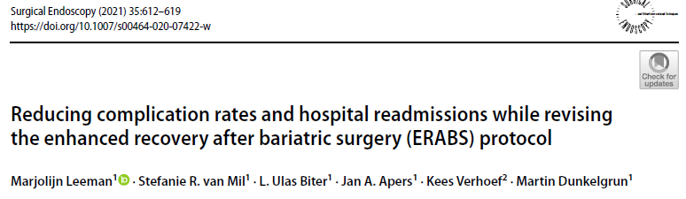
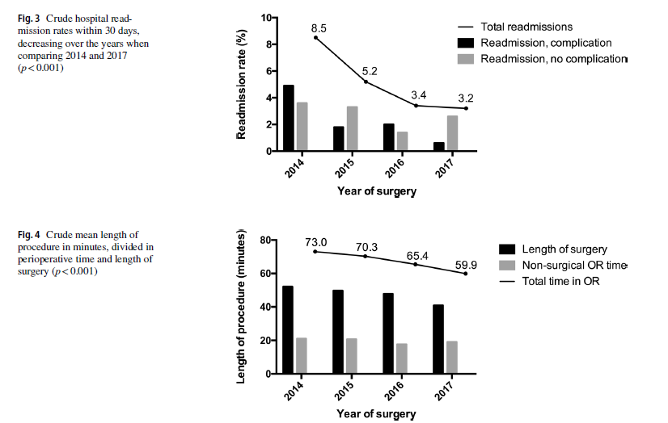
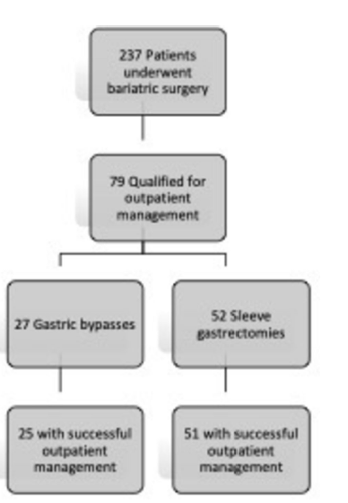
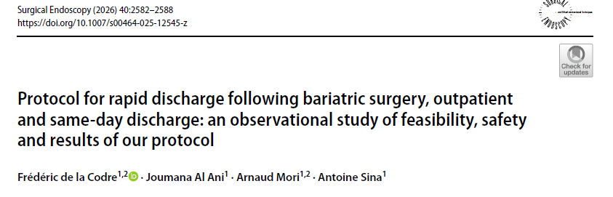

Slide 10


Set point 1
Presa coscienza (awareness) e preparazione (mindsetting + mindfullness)
Enpowerment

Slide 11
Set point 2
Risposta allo stress chirurgico

Slide 12



Set point 3
Dimissione e «committment» reciproco

Slide 13
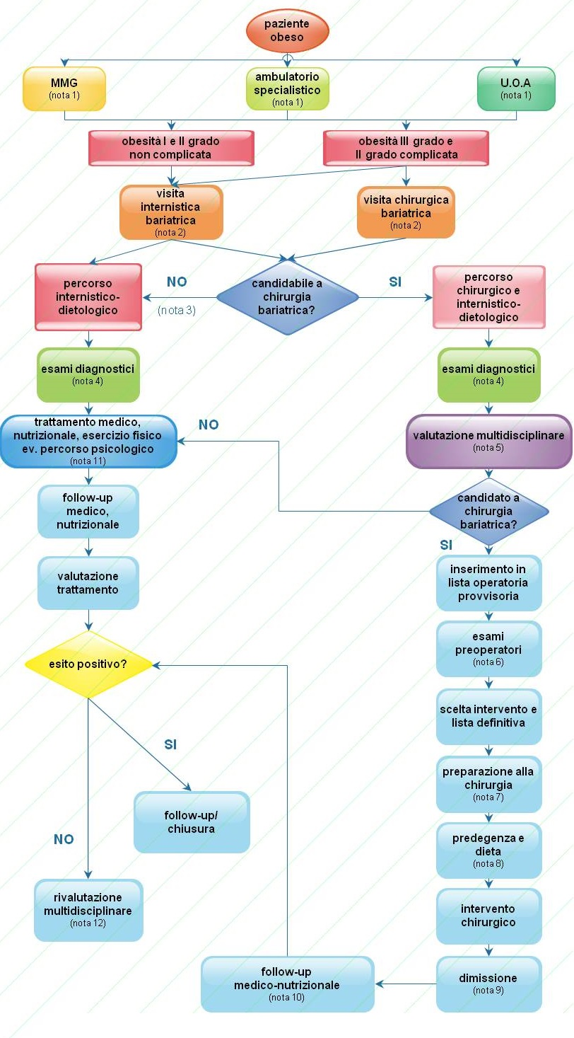
Nota 1: Triage MMG, Specialista ambulatoriale/ospedaliero ----------------------------------- Nota 2: Presa in carico - anamnesi/EO generali - ricerca sintomi OSAS e questionario ESS (allegato A) - anamnesi alimentare (allegato B) - questionari motori (allegato C) - test psicometrici per assessment psicologico (allegato D) Medico Chirurgo, Medico Internista Medico Nutrizionista/Dietista ----------------------------------- Nota 3: Criteri di esclusione - età ≥ 70 aa - ASA IV - rifiuto del pz all’approccio chirurgico ----------------------------------- Nota 4: Fenotipizzazione - esami di laboratorio - valutazione nutrizionale con diario alimentare - polisonnografia se sintomi OSAS/ESS - assessment psicologico quando richiesto - auspicabile valutazione Medicina Sport (corollario1) Nota 5: Stadiazione dell’obesità sec. Edmonton Score (allegato E) Nota 6: Esami preoperatori di I livello - EGDS con biopsie - RX tubo digerente prime vie - Ecografia addome completo preoperatori di II livello (se necessari) - pH manometria esofagea - RMN/TAC Nota 7: Preparazione - rivalutazione internistica - counseling nutrizionale - ev. nutrizione riabilitativa - ev. supporto psicologico - ev training esercizio fisico in palestra didattica e recall infermieristico Medico Chirurgo Medico Internista Medico Nutrizionista/Dietista Psicologo Clinico Medico delloSport Specialista dell’esercizio Case manager
PDTA ADULTO
Nota 8: Predegenza - routine preoperatoria - rivalutazione antropometrica e dieta preoperatoria - ev. nutrizione riabilitativa - visita anestesiologica Medico Nutrizionista/DIetista Medico Anestesista Medico Internista/Chirurgo ----------------------------------- Nota 9: Dimissione - indicazioni nutrizionali post-operatorie Ev. presa in carico delle complicanze chirurgiche, internistiche, nutrizionali Medico Chirurgo Medico Internista, Medico Nutrizionista/Dietista ----------------------------------- Nota 10: Follow-up - 1 mese: chirurgico e dietologico/nutrizionale - 3/6/12 mesi: internistico e dietologico/nutrizionale - ev. indagini diagnostiche se complicanze - ev. valutazione di chirurgia plastica (corollario 2) - obesità e gravidanza - 6 e 12 mesi: auspicabile rivalutazione funzionale e prescrizione esercizio fisico (corollario 1) Medico Chirurgo Medico Internista Medico Nutrizionista/Dietista Medico dello Sport Chirurgo Plastico ----------------------------------- Nota 11: Terapia medica Percorso medico internistico, nutrizionale, indicazione e promozione dell’attività fisica, farmacologico, ev. percorso psicoterapeutico Medico Internista Medico Nutrizionista/Dietista Medico dello Sport Psicologo Clinico ----------------------------------- Nota 12: Rivalutazione Multidisciplinare per - eventuale chirurgia di revisione/conversione - eventuale ricovero per nutrizione riabilitativa Chirurgo Medico Internista Medico Nutrizionista/Dietoista Psicologo Clinico

Slide 14

Coordinatore di percorso
AI
Telemedicina

Slide 15
Grazie

